Slide 1







Învață-mă să ajut
MODULUL 2 Lecția 3
Tehnici de comunicare verbală și de conținut pentru a fi utilizate cu persoanele cu dizabilități în mediul online - crearea de conținut
Proiect nr: 2022-1-RO01-KA220-VET-000085029

Slide 2
Introducere
MODULUL 2 Lecția 3 - Tehnici de comunicare verbală și de conținut pentru a fi utilizate cu persoanele cu dizabilități în mediul online - crearea de conținut
Lecția este structurată pentru a oferi o înțelegere cuprinzătoare a procesului de comunicare verbală și non-verbală în mediul virtual. Începem prin a desluși esența comunicării digitale, explorând diferitele sale moduri și metode. Înțelegerea semnificației comunicării online pentru persoanele cu dizabilități și recunoașterea provocărilor cu care se confruntă acestea este esențială pentru crearea unui mediu de învățare incluziv. Navigăm prin trei categorii fundamentale de comunicare în cadrul cursurilor online (orală, scrisă, non-verbală), punând în lumină strategii eficiente adaptate spațiilor digitale de învățare și diferitelor tipuri de dizabilități.

Slide 3
Introducere
În plus, lecția cuprinde exemple și studii de caz care prezintă implementări de succes ale tehnicilor de comunicare. Studii de caz precum "Sprijinirea persoanelor cu tulburări din spectrul autist în cadrul discuțiilor online" și "Mediu de învățare online incluziv pentru serviciile de sprijin" evidențiază aplicarea practică a acestor strategii.
Până la sfârșitul acestui modul, veți înțelege nuanțele comunicării verbale și non-verbale online și veți obține informații valoroase pentru crearea unei atmosfere de învățare digitală și a unui conținut incluziv pentru persoanele cu dizabilități.

Slide 4
Conținut
Elemente esențiale de comunicare verbală și non-verbală
Fundamente pentru comunicarea online accesibilă
Tehnici de comunicare verbală în educația online
Crearea de conținut accesibil: 3 strategii pentru incluziune
Adaptarea comunicării verbale și de conținut
Concluzie
Linkuri utile
01
02
03
04
05
06
07

Slide 5
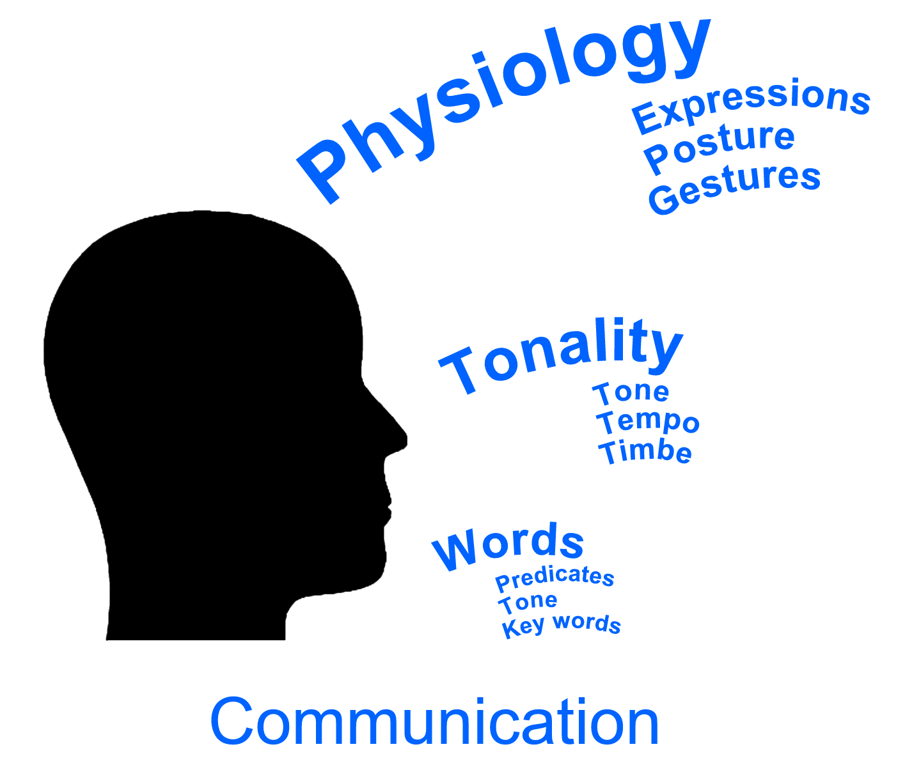
Obiectivele lecției
La finalul lecției, participanții vor fi capabili să:
Definească și să argumenteze importanța comunicării online în educația virtuală pentru persoanele cu dizabilități
Identifice elementele cheie ale comunicării verbale și non-verbale în mediul online.
Aplice tehnici de comunicare eficientă pentru a îmbunătăți experiența de învățare online pentru persoanele cu dizabilități.
Creeze materiale digitale cu conținut accesibil și incluziv.
Își adapteze stilul de comunicare la diferite medii și la nevoile persoanelor cu diferite dizabilități.
Depășească barierele în comunicarea online cu persoanele cu dizabilități.

Slide 6

01
Elemente esențiale ale comunicării verbale și non-verbale
Definiție, importanță și proces de comunicare

Slide 7
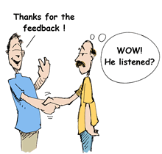
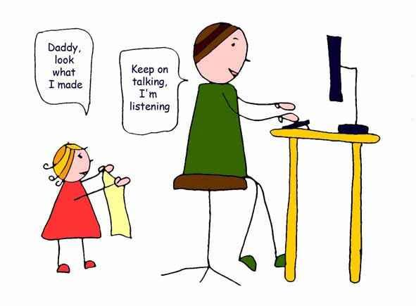
Elemente esențiale ale comunicării verbale și non-verbale
Comunicarea este arta de a transmite informații, idei, atitudini și sentimente de la o persoană la alta. Este un proces de interacțiune semnificativă între ființele umane.
Astăzi, nu mai este de ajuns să vorbești. Trebuie să și faci ceea ce spui.
Cum să vă asigurați că nu sunteți întrerupt
Cum să creați încredere și raport
Cum să tratați persoanele nepoliticoase și agresive într-un mod profesionist
Cum să declanșați reacții pozitive în rândul celorlalți

Slide 8

Axiome ale comunicării
Comunicarea este ireversibilă: mesajul trimis și primit nu poate fi reluat.
Comunicarea este inevitabilă, necomunicarea este imposibilă.
Comunicarea implică procese de acomodare și ajustare a comportamentelor.
Proces continuu. Dialogul este continuu. Deoarece fiecare dintre noi este emițător și receptor în același timp, nu poți fi niciodată sigur cine a început sau cine a continuat comunicarea.
Comunicarea se dezvoltă pe două niveluri:
nivel de conținut: informația în sine (numere, date, cuvinte)
nivelul relației: scopul informațiilor (emoții, atitudini, gesturi, voce)

Slide 9




Schema comunicării
Feedback către expeditor
Mesaj decodat
Idee
Mesaj
trimis
Mesaj primit
Codare
Decodare
Factori interni
Factori interni
Bariere externe
Feedback posibil transmis către receptor
Posibil feedback transmis receptorului
PAGINA
22

Slide 10
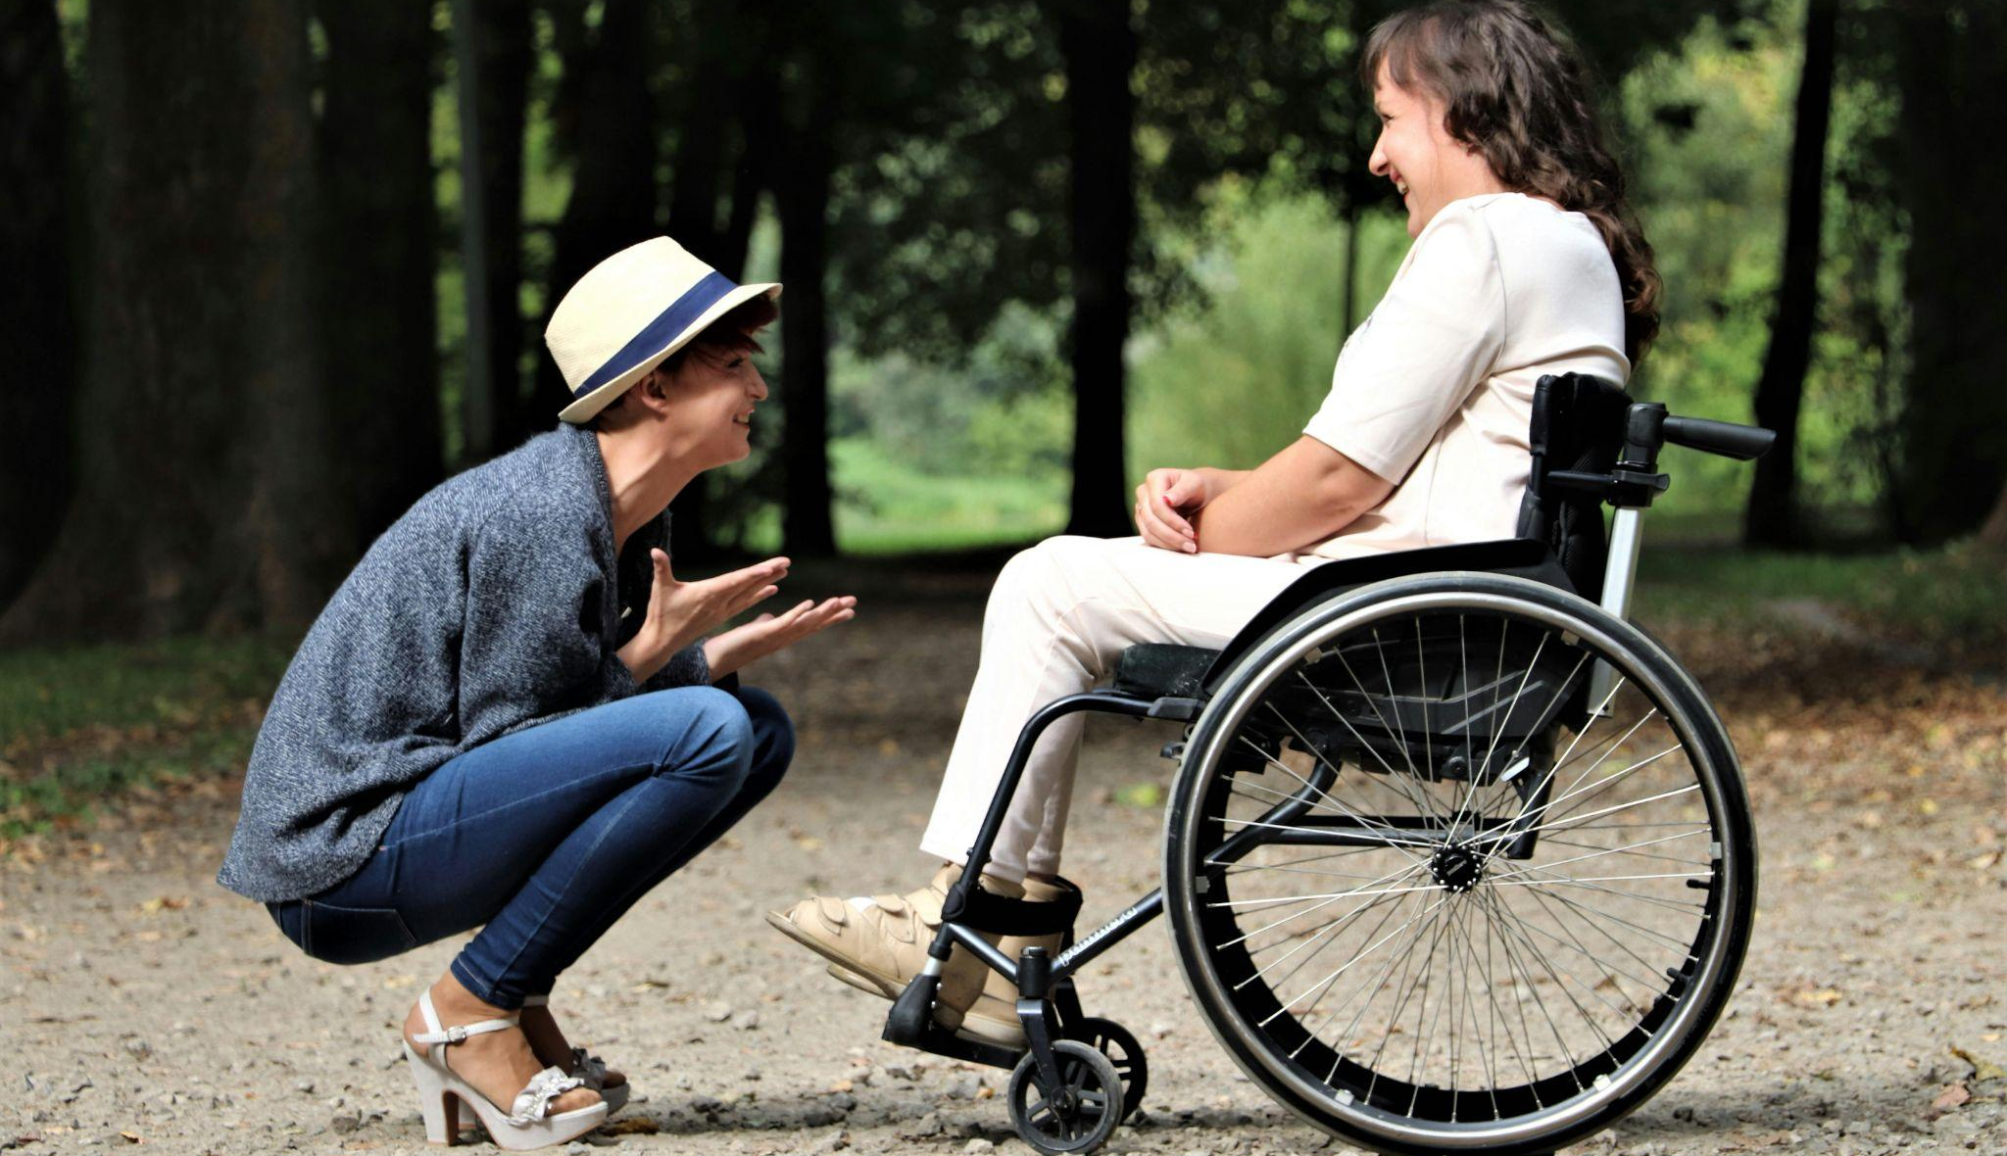
Comunicarea verbală și nonverbală
Cu ajutorul comunicării verbale, oamenii își exprimă gândurile, ideile și sentimentele prin intermediul limbajului vorbit sau scris.
Comunicarea nonverbală utilizează alte metode, cum ar fi limbajul corpului, inclusiv expresiile faciale, gesturile și alte mișcări ale corpului.

Slide 11
Comunicarea verbală și nonverbală
Verbal | Nonverbal
Oral - cuvinte vorbite Față în față Telefon Internet | Contactul vizual (oculesics), limbajul corpului (kinesics), distanța socială (proxemics), atingerea (haptics), vocea (paralanguage), mediul fizic, aspectul și utilizarea obiectelor.
Scris - semne și simboluri Email-uri Scrisori Rapoarte, memorii | Paralimbaj: calitatea vocii, ritmul, înălțimea, intensitatea și stilul de vorbire (râs, tuse, țipete, pauză, accent etc.) ton, inflexiune, accent
 | Procesele conștiente și inconștiente de codificare și decodificare

Slide 12
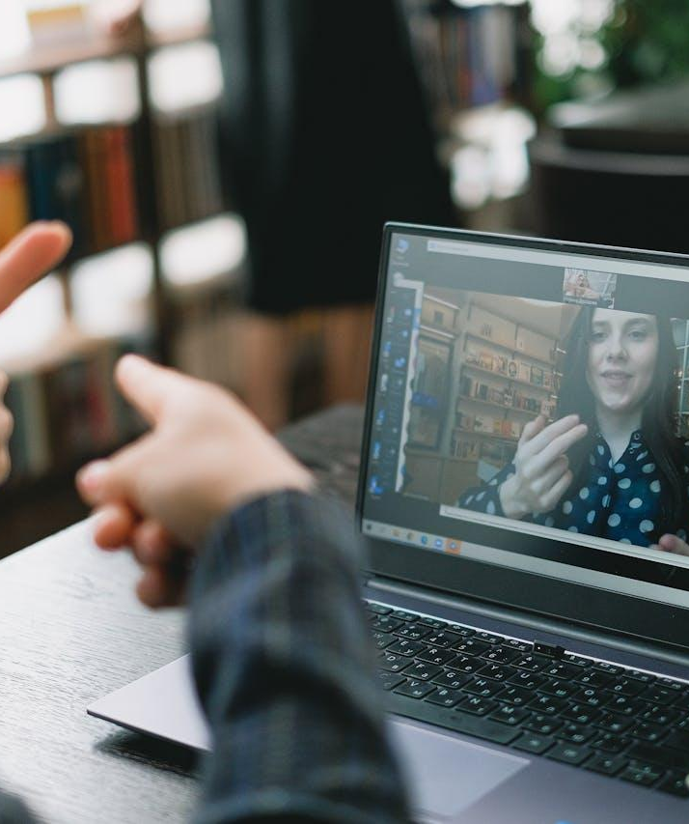
Comunicarea nonverbală: Limbajul semnelor
Limbajul semnelor este o formă naturală și vizuală de limbaj care folosește mișcări și expresii pentru a transmite înțelesuri între oameni.
Folosește orice mijloc de comunicare prin mișcări corporale, atunci când comunicarea orală este imposibilă sau nu este de dorit. Se bazează pe indicii vizuale prin mâini, ochi, față, gură și corp. Gesturile sau simbolurile din limbajul semnelor sunt organizate într-un mod lingvistic. Cu toate acestea, limbajul semnelor nu este o versiune mimată a limbajului vorbit. Este un limbaj separat care utilizează ocazional caracteristici ale limbajului vorbit.
Limbajul semnelor nu este universal; persoanele surde din diferite țări vorbesc limbaje ale semnelor diferite. Chiar dacă limbajele semnelor sunt diferite de la o țară sau regiune la alta, persoanele surde din diferite țări pot comunica între ele, cel puțin la un nivel de bază.
(Sursa: Dicționarul limbajului semnelor https://dlmg.ro/en/romanian-sign-language/ )

Slide 13
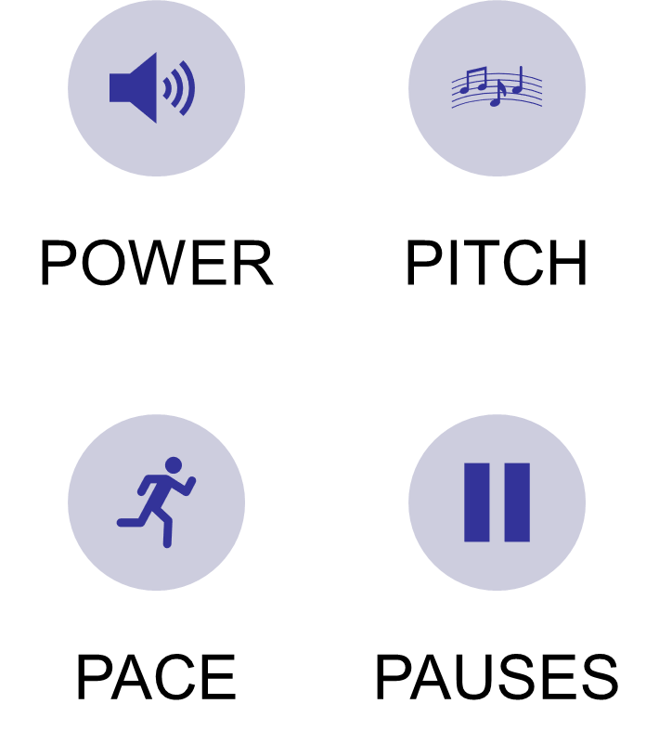
Dinamica vocii: Utilizați cei patru P

Slide 14
Comunicarea verbală
Reguli de comunicare verbală
Cui mă adresez?
Ce vreau să comunic?
Cum vreau să comunic?
Ce limbă voi folosi?
Alegerea cuvintelor este importantă pentru înțelegerea mesajului de către ascultător, reținerea mesajului și declanșarea acțiunii dorite.
Vorbiți în limba ascultătorilor dumneavoastră.
Utilizați cuvinte clare, descriptive și specifice.
K.I.S.S. (Keep It Short and Simple / Păstrați mesajul simplu și direct)
Zâmbetul "poate fi auzit" și "poate fi citit".
Citește mai mult https://changingminds.org/techniques/language/persuasive/keep_it_simple.htm

Slide 15
Scriere vs. Vorbire
Scrisul este, de obicei, permanent, iar textele scrise nu pot fi modificate odată ce au fost tipărite/scrise. | Vorbirea este de obicei tranzitorie, cu excepția cazului în care este înregistrată, iar vorbitorii se pot corecta și își pot schimba exprimările pe parcurs.
Limba scrisă tinde să fie mai complexă decât vorbirea, cu propoziții mai lungi și multe clauze subordonate. Punctuația și aspectul textelor scrise nu au, de asemenea, un echivalent oral. | Limba vorbită tinde să fie plină de repetiții, propoziții incomplete, corecturi și întreruperi, cu excepția discursurilor formale și a altor forme de discurs scrise, cum ar fi rapoartele de știri și scenariile pentru piese de teatru și filme.
Scriitorii nu primesc feedback imediat din partea cititorilor lor, cu excepția comunicării pe calculator. Ei trebuie să explice lucrurile mai clar și fără ambiguități decât în vorbire, cu excepția corespondenței scrise între persoane care se cunosc bine. | Discursul este de obicei o interacțiune dinamică între două sau mai multe persoane. Contextul și cunoștințele comune joacă un rol major, astfel încât este posibil să se lase multe lucruri nespuse sau indirect subînțelese.

Slide 16
02
Fundamente pentru comunicarea online accesibilă
Definiție, importanță și proces de comunicare

Slide 17
Principii de comunicare eficientă în învățarea online
În domeniul educației online, promovarea unui mediu de învățare incluziv este esențială. Acest lucru este valabil în special pentru persoanele cu dizabilități, pentru care comunicarea necesită o abordare nuanțată care să pună accentul pe înțelegere, empatie și colaborare.
Comunicarea eficientă nu numai că reduce decalajul dintre educatori și beneficiarii lor, dar stabilește, de asemenea, conexiuni vitale cu profesioniști, familii și îngrijitori, formând fundamentul pentru decizii informate care modelează parcursul educațional al unei persoane cu dizabilități.

Slide 18
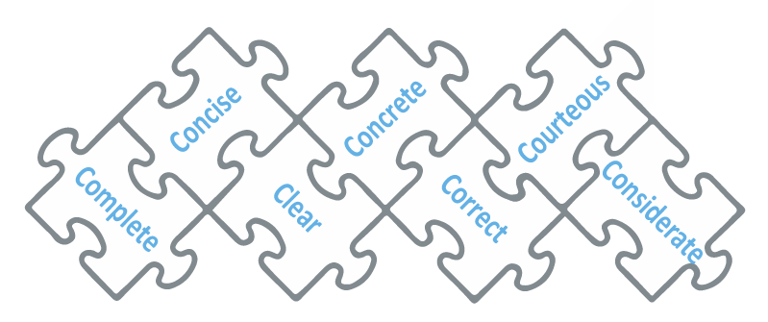
Principii de comunicare eficientă cu persoanele cu dizabilități în cadrul învățării online
Atunci când interacționați online cu persoane cu dizabilități, claritatea, oportunitatea, coerența, urgența, concizia, corectitudinea, amabilitatea și exhaustivitatea formează cele opt principii directoare.
Vom aborda aceste principii, explorând strategii și exemple practice care exemplifică modul în care principiile comunicării eficiente pot fi aplicate cursurilor online și comunicării cu persoanele cu dizabilități.
https://study.com/academy/lesson/communicating-with-and-about-people-with-disabilites.html

Slide 19
Principii de comunicare eficientă cu persoanele cu dizabilități în cadrul învățării online
Claritate: Atunci când creați cursuri online și comunicați cu persoanele cu dizabilități, folosiți un limbaj clar și concis. Evitați utilizarea jargonului sau a termenilor tehnici pe care beneficiarii dvs. s-ar putea să nu îi înțeleagă. Asigurați-vă că explicați conceptele complexe într-un mod simplu și direct.
Promptitudine: Fiți prompt. Răspundeți la întrebările și preocupările cursanților în timp util. Acest lucru le va arăta beneficiarilor dvs. că le prețuiți timpul și contribuția.
Coerență: Asigurați-vă că prezentați un conținut coerent și bine organizat. Folosiți titluri și subtitluri pentru a separa conținutul și pentru a-l face ușor de navigat. Asigurați-vă că folosiți tranziții pentru a conecta diferitele idei și concepte.
Urgență: Creați un sentiment de urgență. Acest lucru îi va încuraja să își termine temele la timp și să participe la discuțiile din clasă. Puteți crea un sentiment de urgență stabilind termene limită, folosind numărători inverse și oferind stimulente.

Slide 20
Principii de comunicare eficientă cu persoanele cu dizabilități în cadrul învățării online
Concizie: Fiți concis. Evitați utilizarea de cuvinte și fraze inutile. Ajungeți la subiect rapid și eficient.
Corectitudine: Fiți corect din punct de vedere gramatical. Corectați-vă cu atenție mesajele înainte de a le trimite. Acest lucru le va arăta oamenilor dvs. că sunteți profesionist și că vă luați munca în serios.
Politețe: Atunci când comunicați cu persoane cu dizabilități, fiți politicos și respectuos. Evitați utilizarea unui limbaj nepoliticos sau insensibil. Fiți conștient de diferențele culturale și de credințe.
Exhaustivitate: Furnizați toate informațiile de care au nevoie beneficiarii dvs. pentru a avea succes. Dacă nu sunteți sigur ce informații să includeți, solicitați-le feedback-ul.
Aflați mai multe https://cxl.com/blog/basic-principles-of-communication/
https://www.seyens.com/7cs-effective-communication-science/

Slide 21
Tipuri și categorii de comunicare online
Prin înțelegerea diferitelor tipuri și categorii de comunicare online, profesioniștii din domeniul asistenței sociale pot alege cele mai potrivite instrumente și strategii pentru beneficiarii lor cu handicap. Comunicarea online poate fi clasificată într-o serie de moduri, cum ar fi:
În funcție de mediu: Text, audio, video, imagine, colaborare
În funcție de scop:
Personal, profesional, educațional, social
În funcție de sincronicitate:
Sincronă (în timp real) sau asincronă (în afara timpului real)

Slide 22
Tipuri și categorii de comunicare online
În funcție de mediu
Comunicarea online este schimbul de informații între persoane prin intermediul rețelelor de calculatoare. Aceasta poate lua multe forme, inclusiv:
Comunicarea bazată pe text: E-mail, postări pe rețelele de socializare, mesagerie instantanee, forumuri de discuții, camere de chat, bloguri, wiki-uri etc.
Comunicarea audio: Apeluri telefonice, mesaje vocale, înregistrări audio, podcasturi etc.
Comunicare video: Conversații video, conferințe video, înregistrări video, streaming live etc.
Comunicarea imaginilor: Partajarea online de fotografii, grafice și alte imagini.
Comunicare colaborativă: Instrumente online pentru a lucra împreună la proiecte, cum ar fi documente partajate, foi de calcul, prezentări și whiteboard-uri.

Slide 23
Tipuri și categorii de comunicare online
În funcție de scop
Comunicarea online poate fi utilizată pentru o varietate de scopuri, inclusiv:
Comunicare personală: păstrarea legăturii cu prietenii și familia, împărtășirea de știri și fotografii și realizarea de planuri.
  Comunicare profesională: colaborarea cu colegii, comunicarea cu clienții, marketingul și promovarea produselor și serviciilor. Aceasta îi poate ajuta pe benficiari să își dezvolte abilitățile de care au nevoie pentru a reuși în carieră.
Comunicare educațională: urmarea de cursuri online, participarea la forumuri de discuții și accesarea de resurse educaționale. Comunicarea educațională este esențială pentru ca beneficiarii să învețe și să se dezvolte.
Comunicare socială: conectarea cu persoane care împărtășesc aceleași interese, aderarea la comunități online și participarea la mișcări sociale. Comunicarea socială îi ajută pe beneficiari să își dezvolte abilitățile sociale și să se simtă conectați la o comunitate mai largă.

Slide 24
Tipuri și categorii de comunicare online
În funcție de sincronicitate
Comunicarea sincronă (în timp real): este comunicarea în timp real, cum ar fi un curs sau o prelegere online în direct. Comunicarea sincronă poate fi o modalitate bună de a construi relații și de a oferi feedback imediat oamenilor.
Comunicarea asincronă (în afara timpului real): este comunicarea care nu are loc în timp real, vizionarea unui videoclip preînregistrat sau participarea la o postare pe un forum de discuții. Comunicarea asincronă poate fi o opțiune bună pentru persoanele care au nevoie de mai mult timp pentru a procesa informațiile sau care nu pot participa la sesiuni sincrone din cauza diferențelor de fus orar sau a altor angajamente.

Slide 25
Tipuri și categorii de comunicare online
Exemple de comunicare online sincronă:
Chat video live: Aceasta poate fi utilizată pentru conversații individuale, întâlniri de grup sau chiar evenimente online de amploare.
Apel telefonic: Aceasta este o formă clasică de comunicare sincronă și poate fi utilizată atât în scopuri personale, cât și profesionale.
Apel VoIP: Apelurile VoIP (Voice over Internet Protocol) vă permit să efectuați apeluri telefonice pe internet, ceea ce poate fi mai accesibil și mai convenabil decât apelurile telefonice tradiționale.
Prelegere online: Un mod obișnuit de predare a cursurilor online.
Întâlnire online: Poate fi folosit pentru întâlniri de echipă, sesiuni de consiliere.
Joc online: Multe jocuri online permit jucătorilor să comunice între ei în timp real folosind chat, chat vocal sau chat video.

Slide 26

Tipuri și categorii de comunicare online
Alte exemple de comunicare online sincronă includ:
Webinarii: Webinariile sunt prezentări online în direct care pot fi utilizate pentru schimbul de informații, predarea de noi competențe sau promovarea de produse și servicii.
Streaming live: Streamingul live vă permite să transmiteți conținut video și audio unui public live pe internet.
Experiențe de realitate virtuală (VR) și realitate augmentată (AR): Experiențele VR și AR pot fi utilizate pentru a crea experiențe online imersive și interactive care permit utilizatorilor să comunice între ei în timp real.

Slide 27
Tipuri și categorii de comunicare online
Exemple de comunicare online asincronă:
E-mail: Beneficiarii cu dizabilități pot comunica cu instructorii și colegii prin e-mail pentru a pune întrebări, a discuta despre sarcini și a partaja resurse.
Postări pe rețelele de socializare: Instructorii pot utiliza social media pentru a împărtăși beneficiarilor anunțuri, actualizări ale cursului și alte informații relevante. Beneficiarii pot utiliza, de asemenea, rețelele de socializare pentru a se conecta între ei și pentru a discuta despre materialul de curs.
Mesaje instantanee: Instructorii și beneficiarii lor pot utiliza mesageria instantanee pentru a comunica în timp real, dar asincron. Acest lucru poate fi util pentru întrebări sau discuții rapide.
Postări pe forumul de discuții: Forumurile de discuții sunt o modalitate excelentă de a interacționa între ei și cu instructorul. Ei pot posta întrebări, împărtăși idei și răspunde la postările celorlalți.
Postări pe blog: Instructorii pot utiliza blogurile pentru a-și împărtăși opiniile cu privire la materialul de curs, pentru a oferi resurse suplimentare și pentru a răspunde la întrebări. De asemenea, beneficiarii cu handicap pot utiliza blogurile pentru a-și împărtăși propriile gânduri și experiențe legate de curs.
Scrieri Wiki: Wiki-urile sunt o modalitate excelentă pentru persoanele cu dizabilități de a colabora la teme și proiecte. Ei pot lucra împreună pentru a crea și edita intrări wiki, care pot fi apoi partajate cu clasa.

Slide 28
Tipuri și categorii de comunicare online
În plus față de aceste exemple, MOOC și alte cursuri online utilizează adesea o varietate de alte tipuri de comunicare online asincronă, creând o experiență de învățare bogată și captivantă, cum ar fi:
Prelegeri preînregistrate: Instructorii pot preînregistra prelegeri și apoi le pot pune la dispoziția oamenilor pentru a le viziona în ritmul lor propriu.
Teste și examene: Beneficiarii pot susține teste și examene online, după bunul lor plac.
Transmiterea temelor: Beneficiarii pot trimite online temele instructorului pentru evaluare.
Panouri de discuții: Panourile de discuții sunt similare forumurilor de discuții, dar sunt adesea utilizate în scopuri mai specifice, cum ar fi discutarea unei anumite prelegeri sau a unei teme.
Proiecte de grup: persoanele cu dizabilități pot colabora online la proiecte de grup folosind o varietate de instrumente, cum ar fi documente partajate, foi de calcul și prezentări.

Slide 29
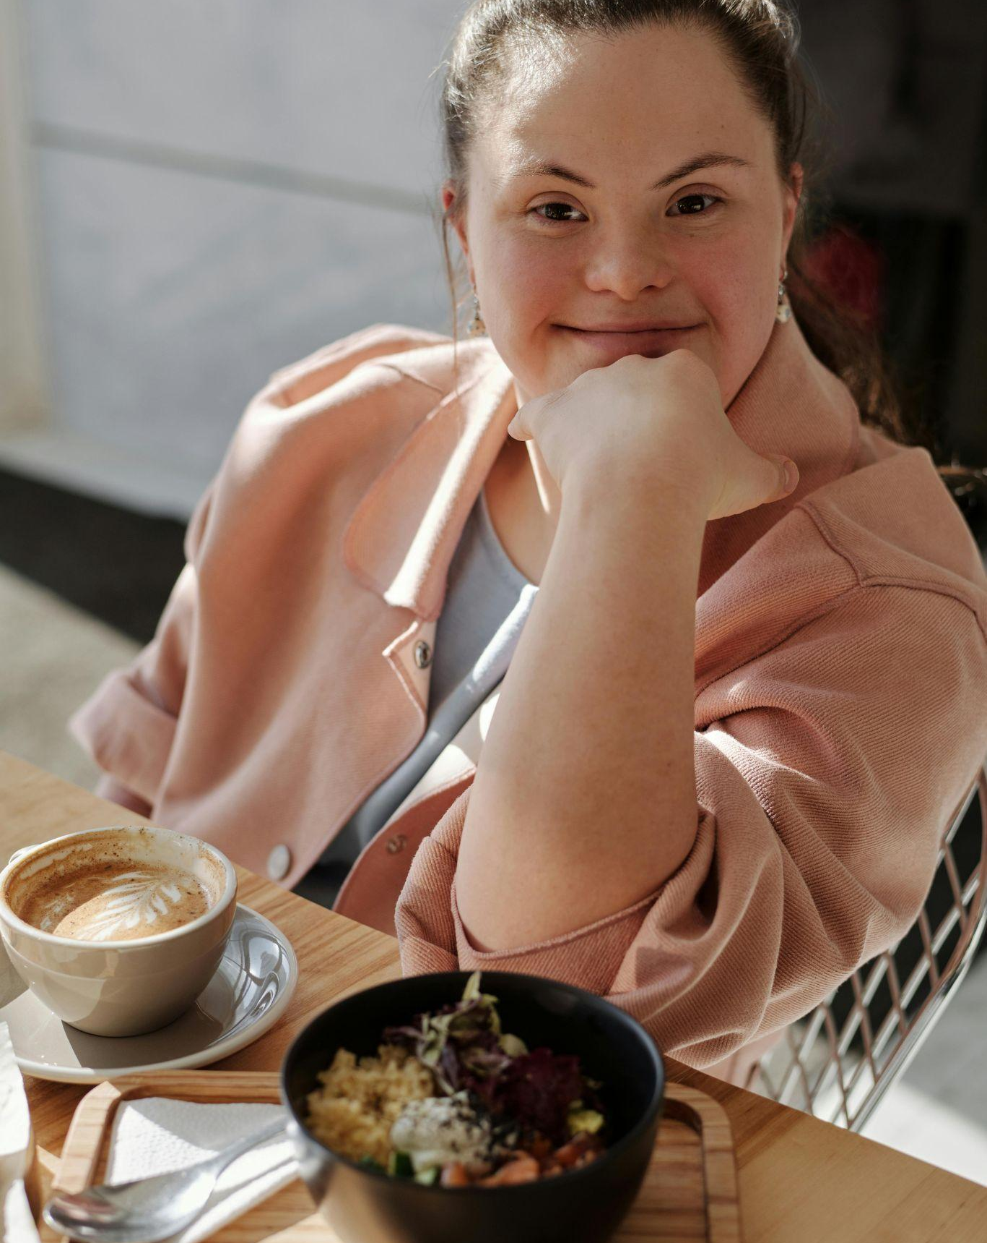
Tipuri și categorii de comunicare online
Alegerea tipului de comunicare depinde de mai mulți factori:
Obiectivele cursului: Anumite subiecte ar putea fi explicate mai bine prin prelegeri live, în timp ce altele ar putea fi potrivite pentru forumuri de discuții.
Nevoile cursanților: Luați în considerare preferințele cursanților, stilurile de învățare și constrângerile de timp, încorporând o combinație de metode sincrone și asincrone pentru flexibilitate.
Tehnologie: Platforma cursului online trebuie să susțină metodele de comunicare alese.

Slide 30
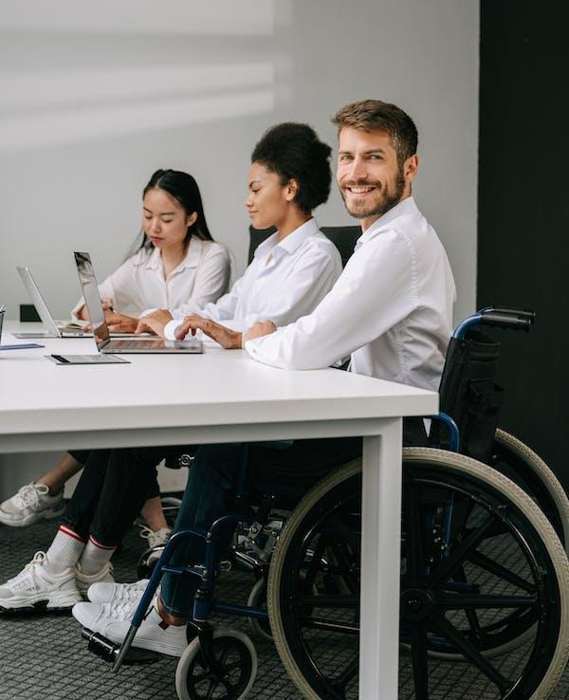
Cum pot utiliza formatorii din domeniul asistenței sociale învățarea sincronă și asincronă?
Formatorii din domeniul asistenței sociale au flexibilitatea de a utiliza metode de învățare atât sincrone, cât și asincrone pentru a-și îmbunătăți metodele de predare.
Aceștia pot utiliza învățarea sincronă pentru interacțiuni în timp real, cum ar fi prelegeri în direct, discuții captivante și proiecte de colaborare în grup, încurajând implicarea imediată și participarea activă. În același timp, învățarea asincronă oferă avantajul de a oferi oamenilor acces la cerere la prelegeri preînregistrate, lecturi esențiale și diverse resurse, răspunzând diferitelor ritmuri și preferințe de învățare.
Iată câteva exemple specifice ale modului în care formatorii din domeniul asistenței sociale pot utiliza învățarea sincronă și asincronă pentru a instrui adulții cu handicap:

Slide 31
Cum pot utiliza formatorii din domeniul asistenței sociale învățarea sincronă și asincronă?
Învățarea sincronă:
  Oferiți cursuri și prelegeri online în direct care sunt accesibile persoanelor cu dizabilități prin furnizarea de subtitrări și transcrieri pentru înregistrările video și audio.
  Utilizați camere de chat și sondaje pentru a încuraja participanții să interacționeze cu conținutul și între ei.
  Oferiți beneficiarilor posibilitatea de a vă întâlni individual în timpul orelor de program pentru a pune întrebări și pentru a primi ajutor cu temele.
Învățarea asincronă:
  Asigurați accesul la prelegeri și lecturi preînregistrate care sunt accesibile persoanelor cu handicap prin furnizarea de subtitrări și transcrieri pentru înregistrările video și audio și prin furnizarea de formate alternative pentru materialele text, cum ar fi texte cu caractere mari și texte adaptate cititorilor de ecran.
  Utilizați forumuri de discuții pentru a încuraja beneficiarii să discute despre materialul cursului și să învețe unii de la alții.
  Dați-le cursanților sarcini scrise și alte activități pe care le pot finaliza în ritmul lor propriu.
Prin combinarea tehnicilor de învățare sincronă și asincronă, formatorii pot crea un mediu de învățare dinamic care încorporează beneficiile ambelor abordări.

Slide 32

Abilitare prin comunicare online accesibilă
Să observăm dificultățile comunicării online și să identificăm soluții
Persoanele cu dizabilități se pot confrunta cu o serie de provocări atunci când comunică online. Aceste provocări pot varia în funcție de tipul de handicap și de platforma specifică de comunicare utilizată. Unele provocări comune includ:
  Accesibilitate: Unele conținuturi și platforme online pot să nu fie accesibile persoanelor cu handicap. De exemplu, site-urile web care nu sunt concepute pentru a fi utilizate cu cititoare de ecran pot fi greu sau imposibil de utilizat de către persoanele nevăzătoare sau cu deficiențe de vedere.
  Abilități de comunicare: Unele persoane cu handicap pot avea dificultăți de comunicare, fie verbală, fie în scris. Acest lucru poate face dificilă participarea lor la discuții și activități online.
  Stigmatizarea și discriminarea: persoanele cu dizabilități se pot confrunta, de asemenea, cu stigmatizarea și discriminarea atunci când comunică online. Acest lucru le poate descuraja să participe la comunitățile online și le poate îngreuna stabilirea de relații cu alții.

Slide 33

Responsabilizare prin comunicare online accesibilă
Abordarea acestor provocări necesită un angajament față de proiectarea accesibilă, practicile incluzive și conștientizare (de exemplu, oferirea de cursuri de sensibilizare), asigurându-se că lumea digitală devine un spațiu în care vocea tuturor este auzită și apreciată.
Acest lucru permite persoanelor cu handicap să:
Se conecteze cu ceilalți și să participe la activități sociale.
Acceseze informații și resurse.
Depășească barierele de comunicare întâlnite offline.

Slide 34
03
Tehnici de comunicare verbală în educația online
Definiție, importanță și proces de comunicare

Slide 35
Tehnici de comunicare verbală în educația online
Stăpânirea tehnicilor de comunicare verbală este esențială pentru promovarea unor medii de învățare online favorabile incluziunii:
Limbaj clar și concis: Simplificați ideile complexe, împărțiți-le în părți ușor de gestionat pentru o mai bună înțelegere.
Ascultare activă: Acordați atenție, puneți întrebări clarificatoare și rezumați pentru a asigura înțelegerea, în special pentru persoanele cu deficiențe de auz.
Tonul și umorul: Atenție la ton; evitați umorul ambiguu pentru a preveni interpretarea greșită, asigurând interacțiuni pozitive și respectuoase.
Evitarea jargonului: Simplificați termenii tehnici; oferiți definiții clare pentru a spori accesibilitatea.
Suport vizual: Utilizați elemente vizuale pentru a clarifica conceptele, a oferi context și a spori capacitatea de memorare, asigurând înțelegerea de către diverși cursanți.
Aceste tehnici, atunci când sunt aplicate cu atenție, creează un mediu de învățare online favorabil incluziunii și susținerii persoanelor cu handicap.

Slide 36
Studii de caz: Aplicarea tehnicilor de comunicare verbală
Studiu de caz 1: Responsabilizarea elevilor dislexici în educația matematică online
Context: O persoană cu dislexie se chinuie să înțeleagă un concept complex în cadrul orei de matematică online. Profesorul folosește un limbaj clar și concis pentru a explica conceptul și îl împarte în bucăți mai mici, mai ușor de gestionat. De asemenea, profesorul folosește elemente vizuale pentru a-și susține explicația, cum ar fi diagrame și grafice. Prin urmare, persoana este capabilă să înțeleagă conceptul și să își finalizeze cu succes lucrarea.
Formator: Bună Andrei, văd că ai probleme cu acest concept. Pot să te ajut să îl înțelegi mai bine?
Andrei: Da, vă rog. Nu sunt sigur că înțeleg.
Formator : Bine. Să începem prin a împărți conceptul în bucăți mai mici. Ce știi despre [concept]?
Andrei: Știu că [definiția conceptului].
Formator : Grozav! Acum, să ne uităm la această diagramă. Aceasta arată [explicația vizuală a conceptului].
Andrei: Oh, înțeleg! Deci, [explicație a conceptului].
Formator: Exact! Acum, să încercăm câteva probleme practice.
Andrei: Bine.
Formator: [Atribuie probleme de practică și oferă sprijin].
Andrei: Cred că am înțeles acum!
Formator: foarte bine! Dacă ai alte întrebări nu ezita să mă întrebi.

Slide 37
Studii de caz: Aplicarea tehnicilor de comunicare verbală
Studiu de caz 1: Responsabilizarea elevilor dislexici în educația matematică online
Iată câteva sfaturi suplimentare pentru profesori atunci când lucrează cu persoane cu dislexie:
  Fiți răbdători și înțelegători. persoanele cu dislexie pot avea nevoie de mai mult timp pentru a procesa informațiile și a finaliza temele.
  Furnizați instrucțiuni clare și concise. Evitați utilizarea jargonului și a termenilor tehnici.
  Împărțiți sarcinile complexe în pași mai mici, mai ușor de gestionat.
  Utilizați elemente vizuale pentru a sprijini învățarea, cum ar fi diagrame, scheme și grafice.
  Utilizați metode de predare multisenzoriale, cum ar fi activitățile de învățare kinestezice și auditive.
  Oferiți persoanelor oportunități de a-și exersa abilitățile într-un mediu favorabil.

Slide 38
Studii de caz: Tehnici de comunicare verbală
Studiu de caz 2: Sprijinirea persoanelor cu tulburări din spectrul autist în cadrul discuțiilor online
Context: O persoană cu tulburări din spectrul autist are dificultăți în a participa la discuții online. Profesorul folosește tehnici de ascultare activă pentru a încuraja persoana să participe. De asemenea, profesorul evită utilizarea jargonului și a termenilor tehnici și definește orice termeni tehnici pe care îi utilizează. Ca urmare, persoana se simte mai confortabil și mai încurajată să participe la discuții, iar contribuțiile sale sunt mai semnificative.
Profesorul : Bună Maria, am observat că nu prea ai participat la discuțiile online în ultima vreme. Pot să fac ceva pentru a te ajuta să te implici mai mult?
Maria: Nu sunt foarte sigură ce să spun. Sunt îngrijorată că vor râde de mine dacă spun ceva greșit.
Profesorul: Înțeleg. Poate fi dificil să participi la discuții online. Dar vreau să te asigur că contribuțiile tale sunt apreciate.
Maria : Mulțumesc.
Profesorul : Iată câteva sfaturi care te-ar putea ajuta să te simți mai confortabil să participarea la discuții:
  Nu te grăbi să spui ceva imediat. Poți să te gândești la ce vrei să spui înainte de a posta.
  Dacă nu ești sigură ce să spui, poți pune o întrebare. Sau, poți împărtăși ceva ce ați învățat recent.
  De asemenea, poți să răspunzi la postările altor persoane. Aceasta este o modalitate excelentă de a începe o conversație.
Maria : Voi încerca asta.
Profesorul : Grozav! Și vă rog să nu uitați, dacă ai vreodată nevoie de ajutor, sunt aici să te ajut.

Slide 39
04
Crearea de conținut accesibil:
3 strategii pentru incluziune
Definiție, importanță și proces de comunicare

Slide 40
Crearea de conținut accesibil: 3 strategii pentru incluziune
Înțelegerea nevoilor diverse ale publicului, în special ale persoanelor cu handicap, este esențială pentru crearea unui mediu online cu adevărat accesibil. În acest capitol, vom explora trei strategii cu impact îngrijite pentru a face conținutul digital nu numai atractiv din punct de vedere vizual, ci și universal accesibil.
De la utilizarea subtitrărilor și optimizarea navigării pe site la încorporarea tehnologiei text-to-speech și alegerea tipografiei adecvate, aceste strategii sunt concepute pentru a spori implicarea tuturor, inclusiv a celor cu deficiențe de vedere sau de auz, dislexie sau dificultăți legate de atenție.
Atunci când se integrează următoarele strategii, conținutul online devine nu numai informativ, ci și primitor pentru toți, asigurând o experiență digitală cu adevărat incluzivă.

Slide 41
Crearea de conținut accesibil: 3 strategii pentru incluziune
1. Utilizați diverse formate accesibile, cum ar fi:
🎤 Audio: Implică-i pe cei care învață auditiv.
📝 Text: Răspunde cititorilor și cursanților.
🎥 Video: Aduceți conceptele la viață vizual.
📜 Transcrieri: Asigurați incluziunea prin furnizarea versiunilor text.
2. Vorbiți clar, scrieți simplu:
🎯 Limbaj clar: Simplificarea ideilor complexe.
🗂 Conținut organizat: Creați un flux logic.
📚 Titluri și liste: Ajută la navigare și înțelegere.
3. Lăsați imaginile să spună povestea:
🖼 Imagini: Transmit emoții și concepte.
🎬 Videoclipuri: Adăugați profunzime și context.
🎉 Magia multimedia: implicați mai multe simțuri pentru a obține un impact.

Slide 42
Crearea de conținut accesibil: 3 strategii pentru incluziune
1. Formate de conținut accesibile
Atunci când creați conținut pentru un curs online destinat persoanelor cu handicap, este important să îl furnizați într-o varietate de formate. Acest lucru va asigura că toate persoanele pot accesa conținutul, indiferent de abilitățile lor.
Text: Textul este cel mai accesibil format de conținut, deoarece poate fi citit de persoanele cu deficiențe de vedere cu ajutorul cititoarelor de ecran. Textul trebuie să fie clar, concis și bine formatat. De asemenea, este important să folosiți titluri și subtitluri pentru a organiza conținutul și pentru a facilita navigarea.
Audio: Conținutul audio poate fi o opțiune bună pentru persoanele care preferă să învețe prin ascultare. Conținutul audio ar trebui să fie transcris astfel încât persoanele surde sau cu deficiențe de auz să îl poată accesa.
Video: Conținutul video poate fi o modalitate excelentă de a implica oamenii și de a face conceptele complexe mai ușor de înțeles. Conținutul video ar trebui să fie subtitrat și transcris astfel încât persoanele surde sau cu deficiențe de auz să poată avea acces la el.

Slide 43
Crearea de conținut accesibil: 3 strategii pentru incluziune
2. Realizarea unui conținut clar și simplu
Utilizați un limbaj clar și concis
Atunci când scrieți conținut pentru un curs online, este important să folosiți un limbaj clar și concis. Astfel, conținutul va fi mai ușor de înțeles pentru toți oamenii, inclusiv pentru cei cu dificultăți de învățare. Evitați utilizarea jargonului sau a termenilor tehnici și descompuneți informațiile complexe în fragmente mai mici și mai ușor de gestionat.
Organizați conținutul într-un mod logic
Organizarea conținutului într-un mod logic îl va face mai ușor de urmărit și de înțeles pentru oameni. Utilizați titluri și subtitluri pentru a rupe conținutul și a-l face mai ușor de navigat. De asemenea, este posibil să doriți să utilizați puncte și liste numerotate pentru a organiza informațiile.
Utilizați titluri și subtitluri
Titlurile și subtitlurile reprezintă o modalitate excelentă de a organiza conținutul și de a-l face mai ușor de navigat. De asemenea, acestea pot ajuta oamenii să scaneze conținutul și să identifice punctele principale. Atunci când utilizați titluri și subtitluri, asigurați-vă că acestea sunt clare și descriptive.
Utilizați bullet points și liste numerotate
Bullet points și listele numerotate pot fi utilizate pentru a organiza informațiile într-un mod concis și ușor de citit. De asemenea, ele pot fi utilizate pentru a descompune conceptele complexe în bucăți mai mici, mai ușor de gestionat.

Slide 44
Crearea de conținut accesibil: 3 strategii pentru incluziune
Includeți pauze în text
Îmbunătățiți lizibilitatea prin încorporarea de paragrafe scurte, puncte de reper și antete. Aceste pauze oferă o ușurare vizuală, facilitând asimilarea informațiilor de către cititori, ceea ce este deosebit de important pentru cei cu o atenție redusă.
Subliniați cu bold
Folosiți formatul bold exclusiv pentru accentuare. Acest stil clar și distinct din punct de vedere vizual ghidează cititorii către punctele esențiale, evitând textul copleșitor și asigurând concentrarea asupra detaliilor esențiale.
Valorificați poziția
Plasați în mod strategic informațiile esențiale la începutul și la sfârșitul conținutului dumneavoastră. Oamenii tind să își amintească mai bine aceste puncte cheie, sporind retenția și înțelegerea.
Evitați fundalurile cu contrast ridicat
Mențineți un design vizual echilibrat. Deși creativitatea este esențială, culorile și desenele excesive pot copleși persoanele cu dislexie. Găsiți o estetică plăcută fără a sacrifica lizibilitatea.
Includeți timpul estimat de citire sau ascultare
Informați cititorii cu privire la timpul aproximativ necesar pentru a parcurge conținutul. Acest lucru îi ajută pe indivizi să își evalueze angajamentul și să își planifice implicarea în consecință.

Slide 45
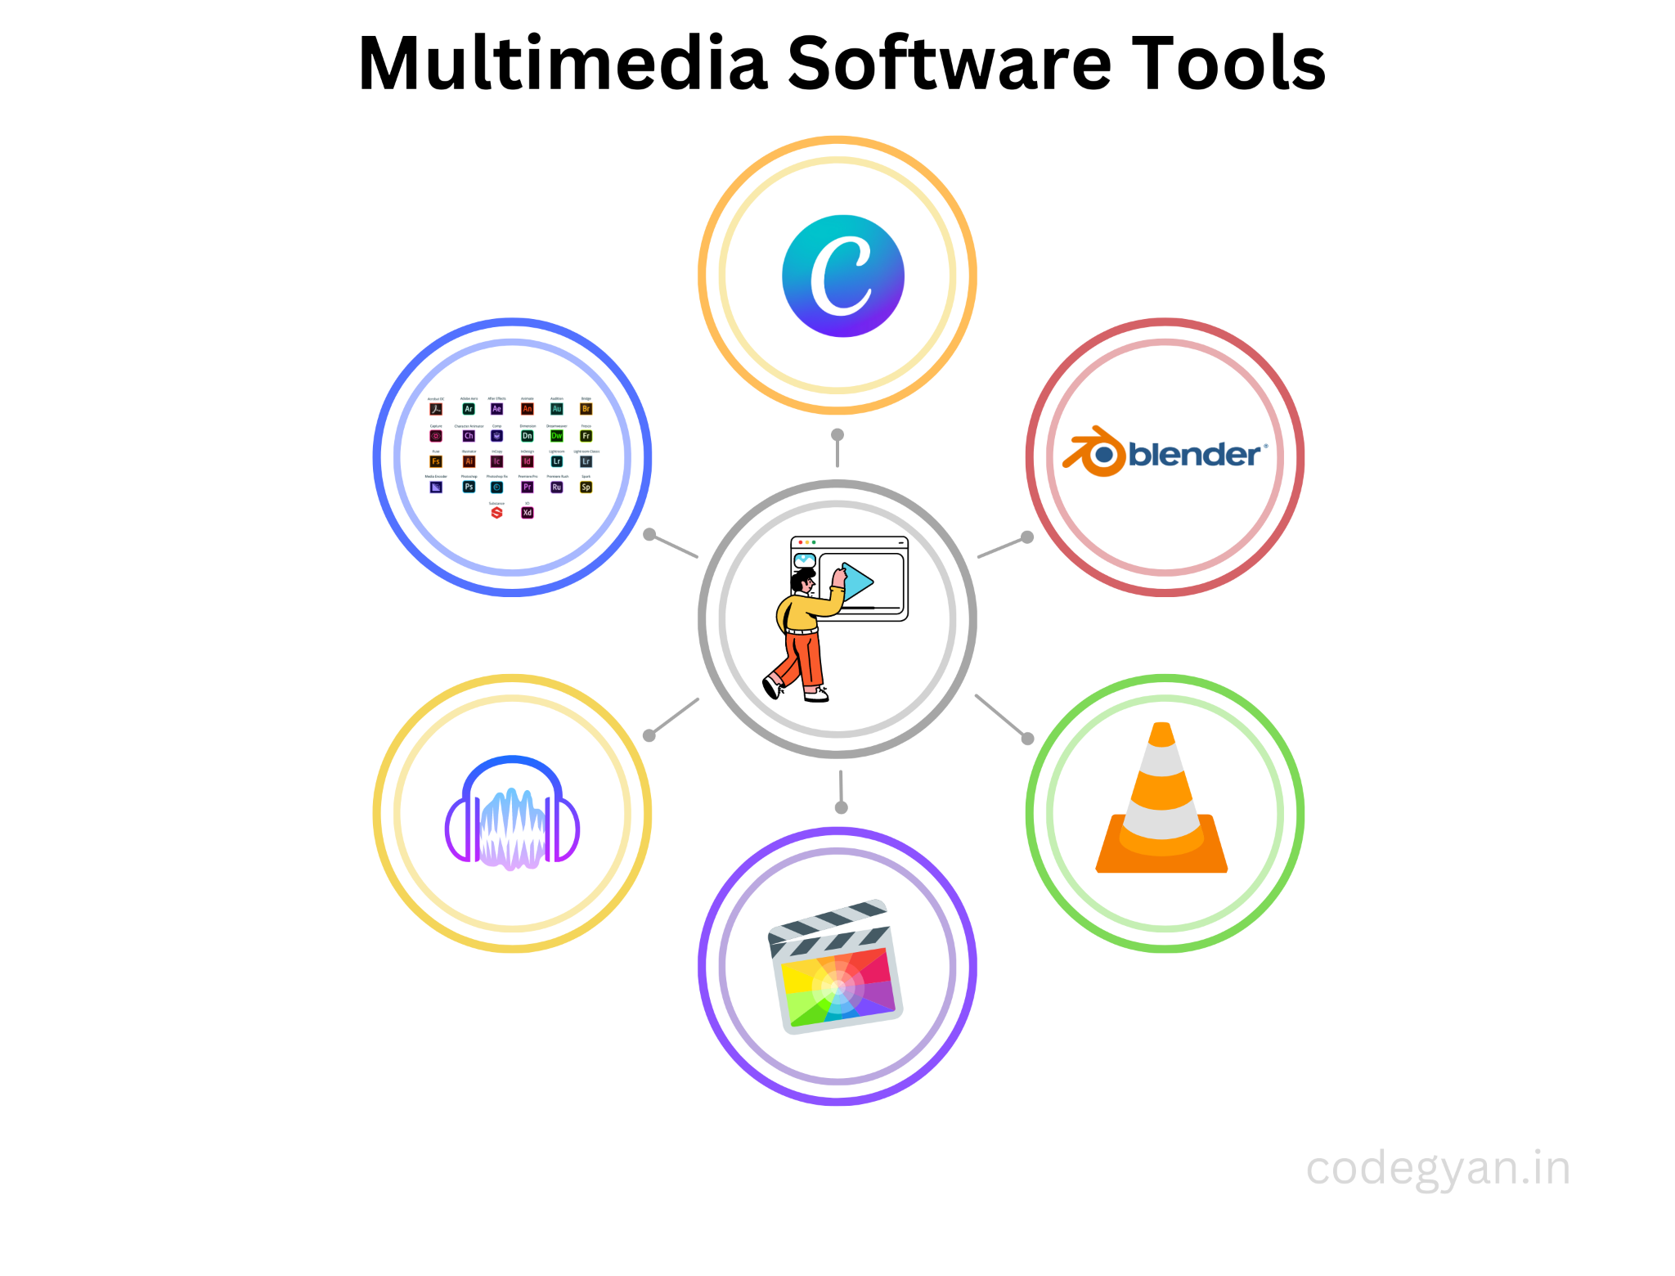
Crearea de conținut accesibil: 3 strategii pentru incluziune
3. Consolidarea implicării cu ajutorul multimedia
Încorporați elemente multimedia:
Utilizați videoclipuri, podcasturi și clipuri audio alături de conținutul scris pentru a spori accesibilitatea și implicarea. Elementele multimedia pot fi o modalitate excelentă de a implica oamenii și de a face conceptele complexe mai ușor de înțeles. Cu toate acestea, este important să vă asigurați că toate elementele multimedia sunt accesibile tuturor persoanelor. Acest lucru poate implica furnizarea de text alternativ pentru imagini, subtitrări și transcrieri pentru videoclipuri și descrieri audio pentru imagini și videoclipuri complexe.
Utilizați integrări text-vorbire
Implementați tehnologia text-to-speech (TTS) pe site-ul dvs. web, permițând vizitatorilor cu deficiențe de vedere să citească conținutul cu voce tare, îmbunătățind astfel accesibilitatea.

Slide 46
Studii de caz în învățarea online incluzivă
Studiu de caz 1: "Mediu de învățare online incluziv pentru serviciile de asistență"
Context: Un efort de colaborare între organizațiile de asistență socială a vizat crearea unui mediu de învățare online incluziv, axat pe serviciile de sprijin oferite beneficiarilor lor cu handicap. Au fost reuniți specialiști în domeniul asistenței sociale din diferite medii și domenii de expertiză pentru a dezvolta un curriculum accesibil cuprinzător.
Strategii implementate:
Dezvoltarea colaborativă a curriculumului:
Abordare: Specialiștii în asistență socială au colaborat la conceperea curriculumului, asigurând o abordare holistică a serviciilor de sprijin pentru persoanele cu dizabilități. Planul de învățământ a inclus o combinație de materiale bazate pe text, prelegeri audio și demonstrații video.
Rezultat: Abordarea colaborativă a dezvoltării curriculumului a condus la o structură de curs bine structurată, care abordează diferite preferințe și abilități de învățare.

Slide 47
Studii de caz în învățarea online incluzivă
Studiu de caz 1: "Mediu de învățare online incluziv pentru serviciile de asistență socială"
2. Integrarea multimedia accesibilă:
Abordare: Elementele multimedia, cum ar fi imaginile, videoclipurile și clipurile audio, au fost integrate cu caracteristici de accesibilitate precum textul alternativ și subtitrările. Specialiștii au fost instruiți să creeze un conținut multimedia atractiv care să respecte standardele de accesibilitate.
Rezultat: Participanții cu deficiențe vizuale sau auditive s-au putut conecta perfect la conținutul multimedia, îmbunătățindu-și experiența de învățare în cadrul cursurilor online.
3. Design de interfață ușor de utilizat:
Abordare: S-a pus accentul pe proiectarea unei interfețe ușor de utilizat, care să încorporeze o navigare ușoară, instrucțiuni clare și prezentări intuitive. Specialiștii în asistență socială au fost îndrumați să creeze cursuri online ținând cont de experiența utilizatorului.
Rezultat: Interfața ușor de utilizat a asigurat că persoanele cu dizabilități cognitive pot naviga independent pe platforma online, promovând un sentiment de responsabilizare și incluziune.
Impact: Eforturile de colaborare ale specialiștilor din domeniul asistenței sociale au dus la dezvoltarea unui mediu de învățare online incluziv pentru serviciile de sprijin pentru persoanele cu dizabilități. Cursurile create prin această inițiativă au devenit centre accesibile de cunoștințe, promovând o experiență educațională incluzivă pentru persoanele cu dizabilități.

Slide 48
Studii de caz în învățarea online incluzivă
Studiu de caz 2: "Provocări în învățarea online incluzivă"
Context: O organizație de asistență socială a lansat un program de formare online pentru îngrijitori și asistenți sociali destinat sprijinirii persoanelor cu dizabilități. Cu toate acestea, abordarea inițială nu a prioritizat incluziunea, ceea ce a condus la provocări pentru cursanții cu handicap.
Abordare inițială:
Caracteristici de accesibilitate limitată:
Problema: Platforma online nu avea caracteristici esențiale de accesibilitate, cum ar fi compatibilitatea cu cititoarele de ecran, subtitrările și textul alternativ pentru imagini și elemente multimedia.
Impact: Cursanților cu deficiențe de vedere sau de auz le-a fost dificil să acceseze și să se implice în conținutul cursului, ceea ce a condus la excluderea din experiența de învățare.
Navigație și design complexe:
Problema: Platforma cursului avea o interfață aglomerată cu navigare complicată, ceea ce făcea dificilă urmărirea structurii cursului de către cursanții cu dizabilități cognitive.
Impact: Cursanții au avut dificultăți în găsirea materialelor relevante și în parcurgerea modulelor, provocând frustrare și împiedicând procesul de învățare.

Slide 49
Studii de caz în învățarea online incluzivă
Studiu de caz 2: "Provocări în învățarea online incluzivă"
Lipsa de formare în domeniul sensibilității:
Problemă: Îngrijitorii și asistenții sociali nu au beneficiat de cursuri de sensibilizare cu privire la interacțiunea cu persoane cu diverse dizabilități.
Impact: Înțelegerea inadecvată a condus la o insensibilitate neintenționată, creând disconfort pentru cursanții cu dizabilități și împiedicând comunicarea și sprijinul eficiente.
Rezultat: Programul inițial de formare s-a confruntat cu critici semnificative din cauza lipsei sale de incluziune. Cursanții cu dizabilități și-au exprimat frustrarea și nemulțumirea, subliniind eșecul programului de a răspunde nevoilor lor unice de învățare. Impactul general a fost o experiență de învățare negativă pentru o parte semnificativă a audienței, contrar obiectivului programului de a oferi sprijin și educație.

Slide 50
05
Adaptarea tehnicilor de comunicare verbală și a conținutului pentru cursanții cu dizabilități
Definiție, importanță și proces de comunicare

Slide 51
Adaptarea tehnicilor de comunicare verbală și a conținutului pentru cursanții online cu dizabilități:
Asistenții sociali pot crea o experiență de învățare online mai incluzivă pentru persoanele cu dizabilități adaptându-și tehnicile de comunicare verbală și de conținut în funcție de nevoile specifice ale publicului. Iată câteva strategii de comunicare care pot fi utilizate:
Deficiențe de vedere:
Conținut: Utilizați descrieri alt text pentru imagini și videoclipuri pentru a transmite informații pe care cursanții cu deficiențe de vedere nu le pot vedea. Utilizați un limbaj descriptiv care prezintă o imagine clară.
Verbal: Evitați să vă bazați foarte mult pe suporturi vizuale în timpul prelegerilor. Descrieți elementele vizuale în detaliu, inclusiv culoarea, dimensiunea și locația.
Deficiențe de auz:
Conținut: Furnizați transcrieri pentru tot conținutul audio, inclusiv cursuri, videoclipuri și podcasturi. Asigurați-vă că transcrierile sunt exacte și bine formatate.
Verbal: Vorbiți clar și într-un ritm moderat. Luați în considerare utilizarea tehnologiilor de asistență, cum ar fi subtitrarea pentru sesiunile sincrone.

Slide 52
Adaptarea tehnicilor de comunicare verbală și a conținutului pentru cursanții online cu dizabilități:
Dizabilități de învățare:
Conținut: Împărțiți informațiile în fragmente mai mici, ușor de gestionat. Utilizați titluri, subtitluri și liste pentru a îmbunătăți organizarea. Oferiți formate multiple, cum ar fi versiuni text și audio ale conținutului.
Verbal: Furnizați explicații clare și concise. Evitați jargonul și structurile complexe ale propozițiilor. Reiterați punctele cheie pe parcursul cursului.
Deficiențe de mobilitate:
Conținut: Asigurați-vă că platforma online este accesibilă cu ajutorul tastaturii. Utilizați fonturi mari și un contrast ridicat al culorilor pentru lizibilitatea textului.
Verbal: Nu sunt necesare adaptări specifice, dar țineți cont de constrângerile de timp dacă cursanții au nevoie de timp suplimentar pentru a finaliza sarcinile.
Deficiențe cognitive:
Conținut: Simplificarea și condensarea informațiilor complexe. Utilizați exemple concrete și aplicații din lumea reală pentru a ilustra conceptele. Oferiți exerciții interactive și activități practice pentru a consolida învățarea.
Verbal: Vorbiți încet și clar. Oferiți instrucțiuni și explicații clare. Acordați suficient timp cursanților pentru a procesa informațiile și a răspunde la întrebări.

Slide 53
Adaptarea tehnicilor de comunicare verbală și a conținutului pentru cursanții online cu dizabilități:
Tehnici generale:
Învățarea în ritm propriu: Oferiți oportunități de învățare în ritm propriu pentru a vă adapta stilurilor și ritmului individual de învățare. Acest lucru permite cursanților cu dizabilități să revizuiască materialul în mod repetat, dacă este necesar.
Flexibilitate: Oferiți diferite metode de evaluare pentru a veni în întâmpinarea diversității cursanților. Luați în considerare utilizarea unei varietăți de sarcini, cum ar fi eseuri, prezentări și proiecte practice.
Tehnologii asistive: Încurajați cursanții să exploreze utilizarea tehnologiilor asistive disponibile pe platformă, cum ar fi instrumentele text-to-speech și cititoarele de ecran.
Prin încorporarea acestor tehnici, asistenții sociali pot crea cursuri online care sunt mai accesibile și mai atractive pentru cursanții cu o gamă largă de dizabilități.
Amintiți-vă:
Acordați întotdeauna prioritate comunicării clare și unui mediu primitor.
Fiți deschis la feedback-ul din partea cursanților și faceți ajustări ale cursului, după cum este necesar.
Aceste strategii vă vor permite să creați experiențe de învățare online care îmbunătățesc cu adevărat viața persoanelor cu handicap.

Slide 54
Adaptarea tehnicilor de comunicare verbală și a conținutului pentru cursanții online cu dizabilități:
Crearea de conținut scris și vizual accesibil - reguli generale:
Utilizați secțiuni de text ușor de gestionat: utilizați propoziții scurte care nu sunt inutil de complexe.
Aflați despre stilurile de font accesibile.
Hiperlinkuri descriptive: Folosiți hiperlinkuri pentru a descrie conținutul către care fac legătura și destinația.
Utilizați titlurile (create cu ajutorul instrumentului Stiluri) pentru a vă structura documentul.
Adăugați text alternativ la imagini.
Evitați utilizarea SmartArt.
Evitați adăugarea de casete de text.
Evitați plasarea informațiilor importante în antet sau în subsol.

Slide 55
Sfaturi pentru o comunicare online eficientă
Iată câteva exemple de sesiuni sincrone pe care le puteți organiza:
Sesiune de prezentare: În prima săptămână de curs, organizați o sesiune sincronă pentru a vă prezenta și pentru a răspunde întrebărilor oamenilor despre curs.
Sesiune de încheiere a cursului: La sfârșitul cursului, organizați o sesiune sincronă pentru a răspunde întrebărilor și preocupărilor oamenilor cu privire la proiectele sau examenele finale.
Sesiuni de aprofundare: Dacă oamenii sunt deosebit de interesați de un anumit subiect, puteți organiza o sesiune de aprofundare pentru a detalia subiectul respectiv.
Sesiuni cu vorbitori invitați: Aduceți un vorbitor invitat pentru a vorbi despre cele mai bune practici în domeniu sau pentru a-și împărtăși experiența profesională.
Ore de consultații: Fiți disponibil la o oră obișnuită în fiecare săptămână, astfel încât oamenii să poată veni să pună întrebări.

Slide 56
06
Concluzie
Definiție, importanță și proces de comunicare

Slide 57
Concluzie
Această lecție v-a echipat cu cunoștințe și abilități esențiale pentru a comunica cu succes în mediul online cu persoane cu handicap. Ați explorat conceptul de comunicare online, ați învățat despre indicii verbale și non-verbale în mediul online și ați descoperit tehnici de îmbunătățire a comunicării și de depășire a barierelor în interacțiunea dumneavoastră cu persoane cu diferite dizabilități. De asemenea, am subliniat importanța creării de conținut accesibil și a adaptării stilului de comunicare pentru incluziune.

Slide 58
Concluzie
De reținut:
Incluziunea este fundamentală: Comunicarea online nu este doar transmisie; este vorba despre crearea unui mediu în care cursanții cu dizabilități se pot dezvolta.
Putere transformațională: Limbajul clar și expresiv, elementele vizuale, utilizarea unei combinații de interacțiuni sincrone și asincrone și încurajarea transformă participarea și înțelegerea.
Construirea unei comunități: Educatorii urmăresc să creeze și să dezvolte o comunitate online incluzivă care să valorifice fiecare voce.

Slide 59
07
Linkuri utile
Definiție, importanță și proces de comunicare

Slide 60
Linkuri utile
Consorțiul World Wide Web (W3C) Inițiativa pentru accesibilitate web (WAI): Materialele lor oferă informații detaliate cu privire la standardele de accesibilitate web.
Disability Rights Education & Defense Fund (DREDF): DREDF oferă o multitudine de resurse care acoperă dizabilitatea și comunicarea.
Centrul Național pentru Media Accesibilă (NCAM): NCAM oferă resurse axate pe materiale educaționale accesibile.
CAST: Design universal pentru învățare: CAST este pionier în proiectarea universală pentru învățare (UDL). Site-ul lor oferă resurse extinse, articole de cercetare și instrumente practice pentru punerea în aplicare a principiilor UDL.
WebAIM oferă o multitudine de articole, tutoriale și instrumente de evaluare menite să facă accesibil conținutul web.

Slide 61
Vă mulțumim pentru atenție!
Proiect nr: 2022-1-RO01-KA220-VET-000085029

